Slide 1
情報の
デジタル化①
情報Ⅰ Ｎｏ．０８
コンピュータは情報や文字をどう扱っているのだろう？

Slide 2
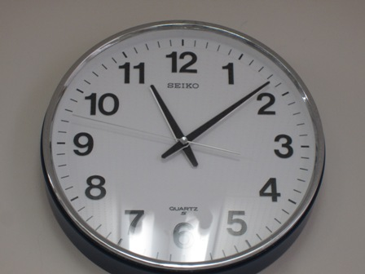
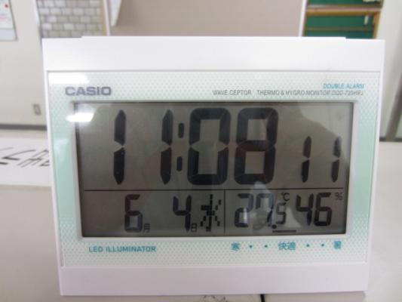
【ＴＲＹ】
身の回りにあるアナログとデジタルの両方式が使われている機器を探し、どのような違いがあるかイラストも交えて書きましょう。
 | アナログ | デジタル
（例） 時計

Slide 3
１．コンピュータと
デジタルデータ

Slide 4
アナログと
デジタルの違いは？

Slide 5
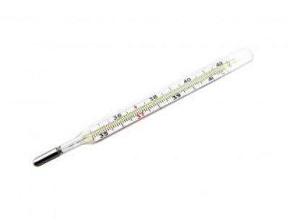
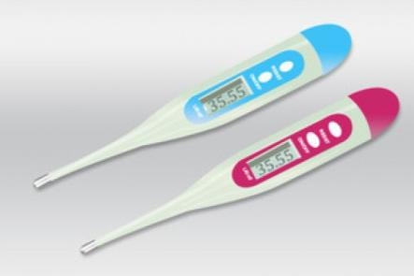
【知識の整理】
①アナログとデジタル
（ アナログ ）
＝連続する変化量を別の連続する変化量で表現
（ デジタル ）
＝連続する変化量を一定価格で区切り数値で表現
（例）温度の変化を水銀の量の変化で
表している
（例）温度の変化を数値で表現する

Slide 6
【確認課題】①
アナログデータとデジタルデータの特徴を調べよう
（例）紙の文書（アナログ）と文書データ（デジタル）
 | デジタルデータ | アナログデータ
記録
加工
劣化
デジタルデータの利点
・情報の記録や通信のしやすさ →数値で記録するので様々なメディアに記録
・情報の加工・統合のしやすさ →編集ソフトを使えばつなげる・加工が簡単
・ノイズに強く情報が失われにくい →複製しても劣化せず修復しやすい

Slide 7
【知識の整理】
②コンピュータとデジタル
コンピュータの内部では・・
コンピュータは情報を（デジタル）で扱っている
写真・動画・文字もすべて０と１の数字（２進法）に置き換え、処理している。
２進法（０と１）に変換

Slide 8

（２進法）＝０と１の二つの数字で表現する方法
←機械語
コンピュータの頭脳（ＣＰＵ）が直接理解する言語

Slide 9
情報量の単位は？

Slide 10
【知識の整理】
②コンピュータとデジタル
情報量の最小単位
（ ｂｉｔ ・ビット）＝２進法の１桁分の情報量
０と１の（ ２通り ）の状態を表すことができる
↓ もっと情報量を増やすには？
・２ｂｉｔ（２進法の２桁分）なら
00、01、10、11の 2の2乗＝4通りの状態
・８ｂｉｔ（２進法の８桁分）なら
00000000、00000001、・・・・11111111まで
2の8乗＝（ ２５６通り ）の状態を表せる

Slide 11
【知識の整理】②つづき
情報量の単位
・（ Ｂ・バイト ）＝８bitをまとめた単位
↓ これより大きい単位は
Ｂ（バイト） | １Ｂ＝８ｂｉｔ
ＫＢ（キロバイト） | １ＫＢ＝１０２４Ｂ
ＭＢ（メガバイト） | １ＭＢ＝１０２４ＫＢ | CD（640MB）
ＧＢ（ギガバイト） | １ＧＢ＝１０２４ＭＢ | スマホ（128GB）
ＴＢ（テラバイト） | １ＴＢ＝１０２４ＧＢ | ビデオレコーダー（2TB）
ＰＢ（ペタバイト） | １ＰＢ＝１０２４ＴＢ
２の１０乗＝１０２４倍ごとに接頭語を付ける、１０００倍と区別するため大文字

Slide 12
【確認課題】②
１）32bitをB・ﾊﾞｲﾄに変換
・1B＝8bitであるから 32(bit)÷8＝ B
２）3050KBをMBに変換
・問題より1MB＝1000KB（本来は1024KB）
であるから 3050(KB)÷1000＝ MB

Slide 13
【知識の整理】③
ふだん使う数の表し方
（10進法）＝０～９の１０種類の数で表す
コンピュータは・・
（ 2進法）＝０と１の２種類の数で表す
（例）0,1,10,11,100･･･
（16進法）＝０～９,Ａ～Ｆの１６種類の記号で表す
（例）0,1,･･･9,A,B,･･F,10,11,･･･19,1A,1B

Slide 14
２進法（０と１で表現） | １０進法（０から９で表現）
０ | ０
１ | １
１０（くりあがり） | ２
１１ | ３
１００（くりあがり） | ４
１０１ | ５
１１０ | ６
１１１ | ７
１０００（くりあがり） | ８
１００１ | ９
１０１０ | １０（くりあがり）

Slide 15
10進法 | 16進法 |  | 10進法 | 16進法
0 | 0 |  | くりあがり１０ | Ａ
1 | 1 |  | １１ | Ｂ
2 | 2 |  | １２ | Ｃ
3 | 3 |  | １３ | Ｄ
4 | 4 |  | １４ | Ｅ
5 | 5 |  | １５ | Ｆ
6 | 6 |  | １６ | くりあがり１０
7 | 7 |  | １７ | １１
8 | 8 |  | １８ | １２
9 | 9 |  | １９ | １３

Slide 16
【知識の整理】③数の表現
・（１０進法）＝10で繰り上がり （例）532
×10の3乗 | ×10の2乗 | ×10の1乗 | ×10の0乗
 | ５ | ３ | ２
・（２進法）＝2で繰り上がり （例）１０１
×2の3乗 | ×2の2乗 | ×2の1乗 | ×2の0乗
 | １ | ０ | １
・（１６進法）＝１６で繰り上がり （例）１Ａ
×16の3乗 | ×16の2乗 | ×16の1乗 | ×16の0乗
 |  | １ | Ａ

Slide 17
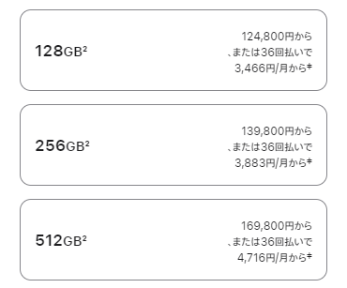
コンピュータは２進法
某スマートフォンの保存容量はなぜ128GB？
２の７乗
２の８乗
２の９乗
コンピュータにとっては２のｎ乗の数字が都合がいい

Slide 18
２．文字のデジタル表現

Slide 19
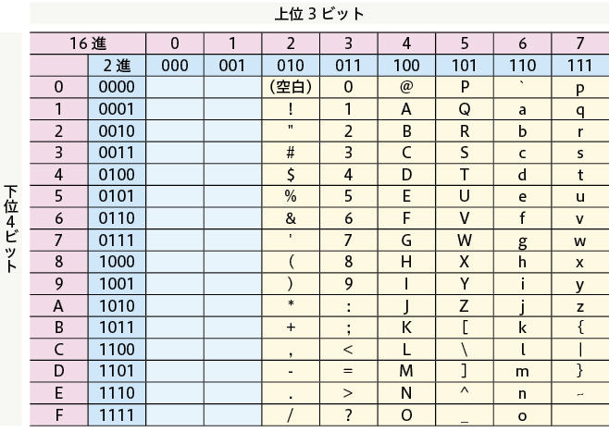
【ＴＲＹ】
文字コード表を使って文字を数字に変換してみよう

Slide 20
【ＴＲＹ】
①自分の名字をローマ字で書こう
ＯＫＡＭＯＴＯ
②文字コード表を使って変換しよう
１００１１１１１００１０１１１０００００１１００１１０１
１００１１１１１０１０１００１００１１１１
文字コード表より
Ｏは１００１１１１ Ｋは１００１０１１ Ａは１０００００１
Ｍは１００１１０１ Ｔは１０１０１００

Slide 21
【知識の整理】①②
①文字のデジタル表現
・コンピュータは文字も2進法の数字で処理する
↓ どうやって
・（文字コード）
＝文字と数値の対照表（文字コード体系）で変換
②主な文字コード体系
・（ ＡＳＣＩＩ ）＝7ビットでアルファベット・数値・記号
・（ ＪＩＳコードなど ）＝日本語の文字コード体系
・（ Ｕｎｉｃｏｄｅ ）＝世界中の文字を扱える文字コード体系

Slide 22

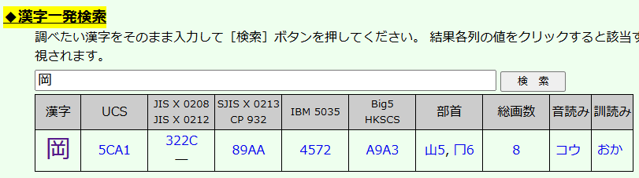
漢字の文字コードを調べよう

Slide 23
文字化けの例
【原因】
文字の入力
↓
文字コードで数字に変換
↓
コンピュータは数字で処理
↓
別の文字コードで文字に変換
↓
文字化け（違う文字が表示される）

Slide 24
【知識の整理】③
③文字の表示と印刷
・文字コードで文字を指定＋（フォント）で形を指定

Slide 25
【振り返り】
No.8で学んだこと、思ったこと、考えたことを箇条書きで３行書きましょう

